Slide 1


3팀
D-Daying 만들기 프로젝트
(때잉)
박종범 / 권성환 / 박영후 / 이소담

Slide 2
목차
팀원소개
일정
레이아웃
구현
아쉬운점
&
개선점

Slide 3
팀원소개
박종범
[팀장]
기능구현담당
전체적인관리
권성환
UI구현
기능구현
박영후
UI구현
기능구현
이소담
UI구현
기능구현

Slide 4
일정
25일
26-29일
27-30일
1일
브레인스토밍
업무분담
이미지 선정
intro UI 제작
전체 레이아웃 제작
이미지 적용
전체 레이아웃 제작
모션 구현
- 메인 function 구현
- 최종 구현물 발표
기획
UI 구현
Function 구현
발표

Slide 5
레이아웃
숫자보기의 불편함
군더더기가 많은 UI
눈에 거슬리는 광고

Slide 6
레이아웃 초기구상안
엄마생신 -27
배경
폰트
…
정보처리기사시험 -14
설정 창에서 Tabbed Panes 사용하려 했으나 제약이 많아 패스
최소한의 UI로 깔끔함 유지
설정
일정추가
적용하기

Slide 7
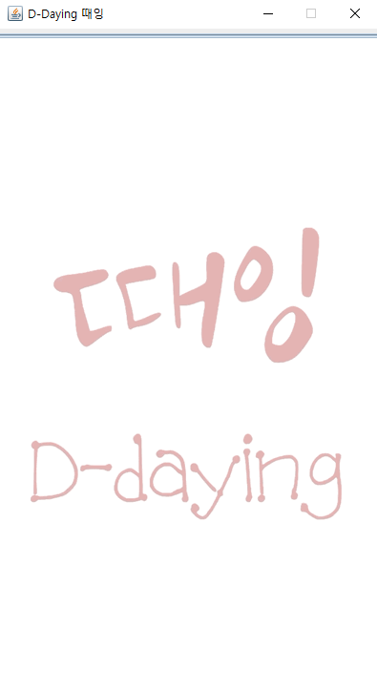
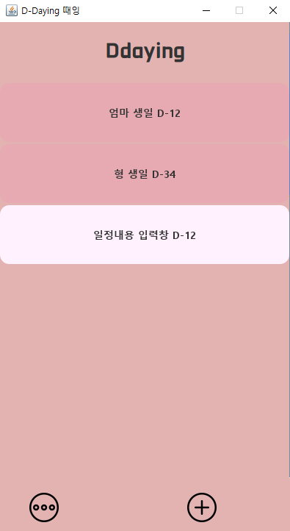
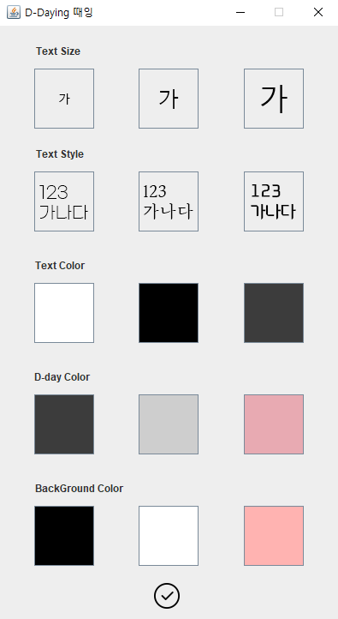
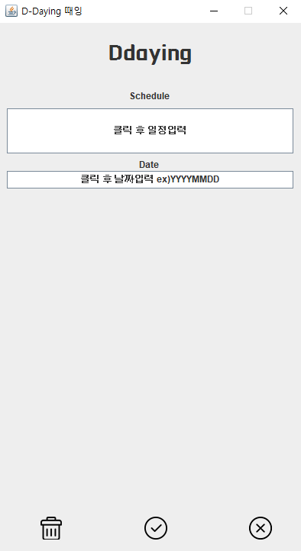
구현

Slide 8
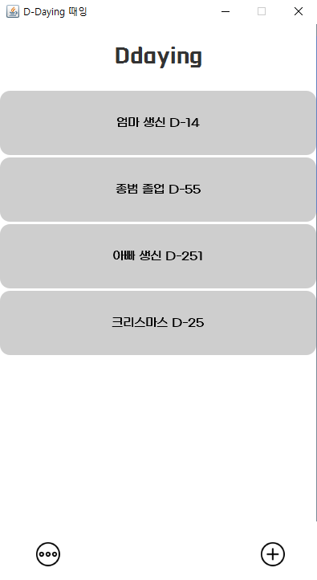
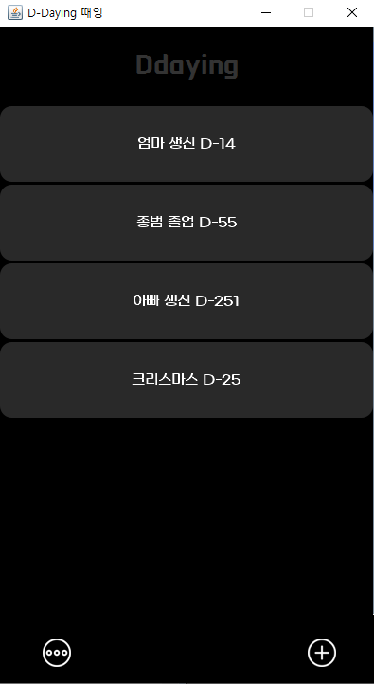
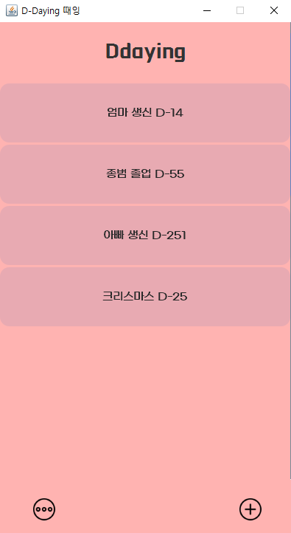
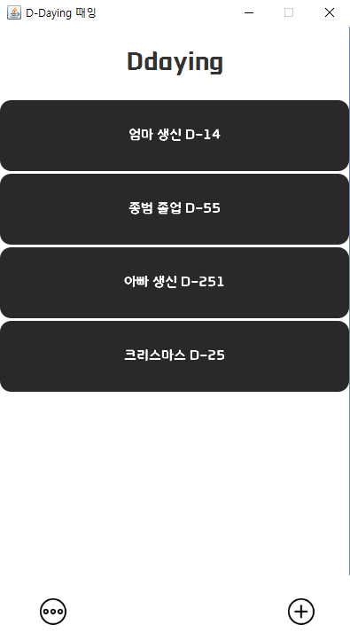
구현
라이트모드
다크모드
핑크모드
커스텀모드

Slide 9
아쉬운점
소스코드를
공유할 수 있는
프로그램의
필요성을
절절히 느낌
기획부터
디자인, 개발,
테스트까지
모두 다 해보니
개발에만
집중하고 싶다는
생각
비기닝 개념이
꽉 잡혀있지 못해
시행착오도
많이 겪고
(일명:삽질)을
많이 한 기억
Notes:
awt, swing을 사용하여 GUI 구성
time.localdate를 사용하여 D-DAY값 받아와서 적용
I/O를 통해 파일리더
import java.util.*; import java.awt.*; import javax.swing.*; import java.io.*; import javax.imageio.*;

Slide 10
개선점
소스코드를
공유할 수 있는
프로그램
git/SVN을
사용하자
* git/svn: 소스를 버전 별로 관리할 수 있어서 개발할 때 실수로 소스를 삭제하거나, 수정하기 이전으로 돌아가야되는 경우 유용하게 사용되는 툴
토이프로젝트를
하나 만들어서
개발에만
집중할 수 있는
시간을 가지자
수스자바를
10번 정독 후
예제를 5번씩
반복코딩하자
Notes:
awt, swing을 사용하여 GUI 구성
time.localdate를 사용하여 D-DAY값 받아와서 적용
I/O를 통해 파일리더
import java.util.*; import java.awt.*; import javax.swing.*; import java.io.*; import javax.imageio.*;

Slide 11
Thank you

